Slide 1
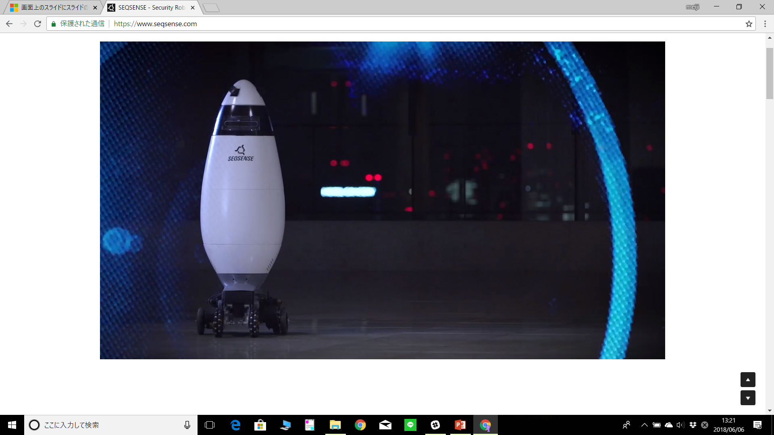
ちびチャレ成果報告
B班
深津 蓮 吉内 航 島田 航太 土屋 一朗
Team AMSL Racing
Autonomous Mobile Systems Laboratory

Slide 2

目的

Slide 3
課題内容
本文

Slide 4
システム図
Web Camera
LiDAR
Encoder
Point Cloud
Velocity
Prior Information
RGB Image
White Line Detector
Localizer
Map
Way Point
Robot Pose
True / False
Prior Information
Local Path Planner
Target Point
Global Path Planner
Hardware
motion
Software
Motor
data

Slide 5
member
本文

Slide 6
Hardware
本文

Slide 7
Software
本文

